Slide 1
кла
Подготовили: воспитатели 25 квартиры

Slide 2
Китайская притча «Ладная семья»

Slide 3
«Планета толерантности»

Slide 4
«Теперь, когда мы научились летать
по воздуху, как птицы, плавать под
водой, как рыбы, нам не хватает
только одного:
научиться жить на земле, как люди».
Б. Шоу

Slide 5
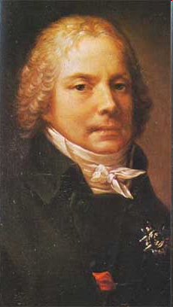
Заглянем в прошлое
На рубеже XVIII-XIX веков во Франции жил некто Талейран-Перигор, князь Беневентский. Он отличился тем, что при разных правительствах (и при революционном, и при Наполеоне, и при короле Людовике XVII) оставался неизменно министром иностранных дел.

Slide 6
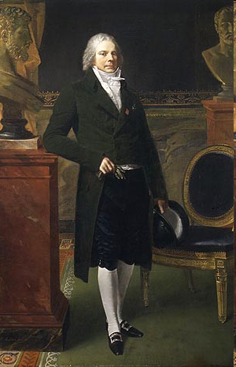
Это был человек, талантливый во многих областях, но, несомненно, более всего - в умении учитывать настроения окружающих, уважительно к ним относиться, искать решение проблем способом, наименее ущемляющим интересы других людей. И при этом сохранять свои собственные принципы, стремиться к тому, чтобы управлять ситуацией, а не слепо подчиняться обстоятельствам.

Slide 7
Международный день, посвящённый терпимости— ежегодно отмечается 16 ноября
Этот Международный день был торжественно провозглашён в «Декларации принципов терпимости» ЮНЕСКО. Декларация была утверждена в 1995 году на 28-ой Генеральной конференции ЮНЕСКО
Под толерантностью в Декларации понимается «уважение, принятие и правильное понимание богатого многообразия культур нашего мира, наших форм самовыражения и способов проявлений человеческой индивидуальности».
Декларация провозглашает «признание того, что люди по своей природе различаются по внешнему виду, положению, речи, поведению и ценностям и обладают правом жить в мире и сохранять свою индивидуальность»
http://www.taday.ru/text/20845…

Slide 9
Любовь
Уважение
Теплота
Толерант-ность
Сотрудни- чество
Спокой-ствие
Отзыв-чивость
Понима-ние
Мило-сердие

Slide 12
«МЫ РАЗНЫЕ – В ЭТОМ НАШЕ БОГАТСТВО, МЫ ВМЕСТЕ – В ЭТОМ НАША СИЛА»

Slide 13
Плакат из Германии
Твой Иисус – еврей.
Твой автомобиль – японский.
Твой кофе – бразильский.
Твои цифры – арабские.
Твои буквы – латинские.
Твоя демократия – греческая.
Твой сосед после этого всего - лишь иностранец?

Slide 14
Упражнение «Толерантная и интолерантная личности»
Терпение, чувство юмора, непонимание, уважение мнения других, игнорирование, эгоизм, доброжелательность, умение владеть собой, нетерпимость, выражение пренебрежения, раздражительность, умение слушать собеседника, равнодушие, цинизм, понимание и принятие, чуткость, любознательность, гуманизм, немотивированная агрессивность.

Slide 15
«Толерантная личность»
«Интолерантная личность»
терпение
чувство юмора
уважение мнения других
доброжелательность
умение владеть собой
умение слушать собеседника
понимание и принятие
чуткость
любознательность
гуманизм
непонимание
игнорирование
эгоизм
выражение пренебрежения
нетерпимость
раздражительность
равнодушие
цинизм
немотивированная агрессивность

Slide 17
Сказка о ЛЮБВИ.

Slide 25
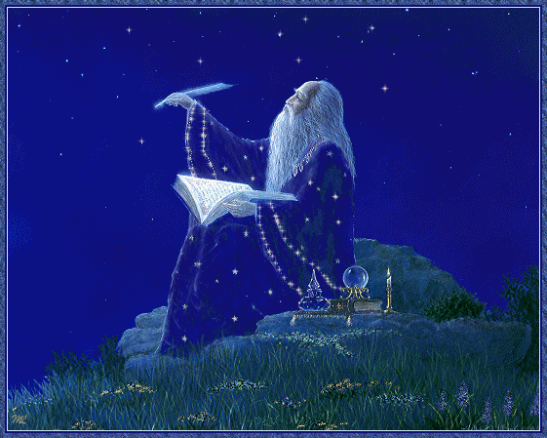

Slide 26
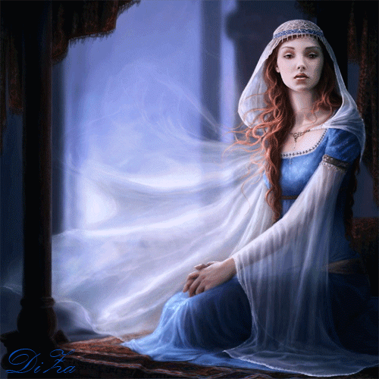
Любовь
Любовь долго терпит, милосердствует,
Любовь не завидует,
Любовь не превозносится,
не гордится, не бесчинствует, не ищет своего,
не раздражается, не мыслит зла,
не радуется неправде, а сорадуется истине;
всё покрывает, всему верит, на всё надеется, всё переносит

